Slide 1




Phòng giáo dục và đào tạo Quận Long Biên
Trường Tiểu học Sài Đồng
GDTC LỚP 3 - TUẦN 15
- ÔN ĐI CHUYỂN HƯỚNG PHẢI, TRÁI
- TRÒ CHƠI: CHIM VỀ TỔ
GV : NGUYỄN VĂN THANH

Slide 2



YÊU CẦU CẦN ĐẠT
- Yêu cầu thực hiện các bài tập tương đối chính xác.
- HS tập luyện nghiêm túc, tích cực.
- Hình thành thói quen rèn luyện TDTT hàng ngày

Slide 3



KHỞI ĐỘNG

Slide 4


ÔN ĐI CHUYỂN HƯỚNG PHẢI, TRÁI

Slide 5
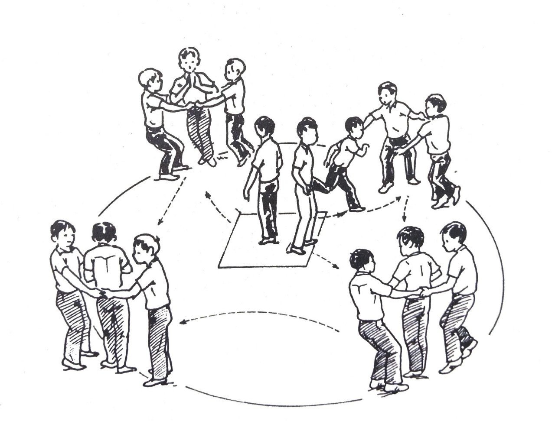
TRÒ CHƠI: CHIM VỀ TỔ

Slide 6
THẢ LỎNG

Slide 7




Hẹn gặp lại các con!

